Slide 1
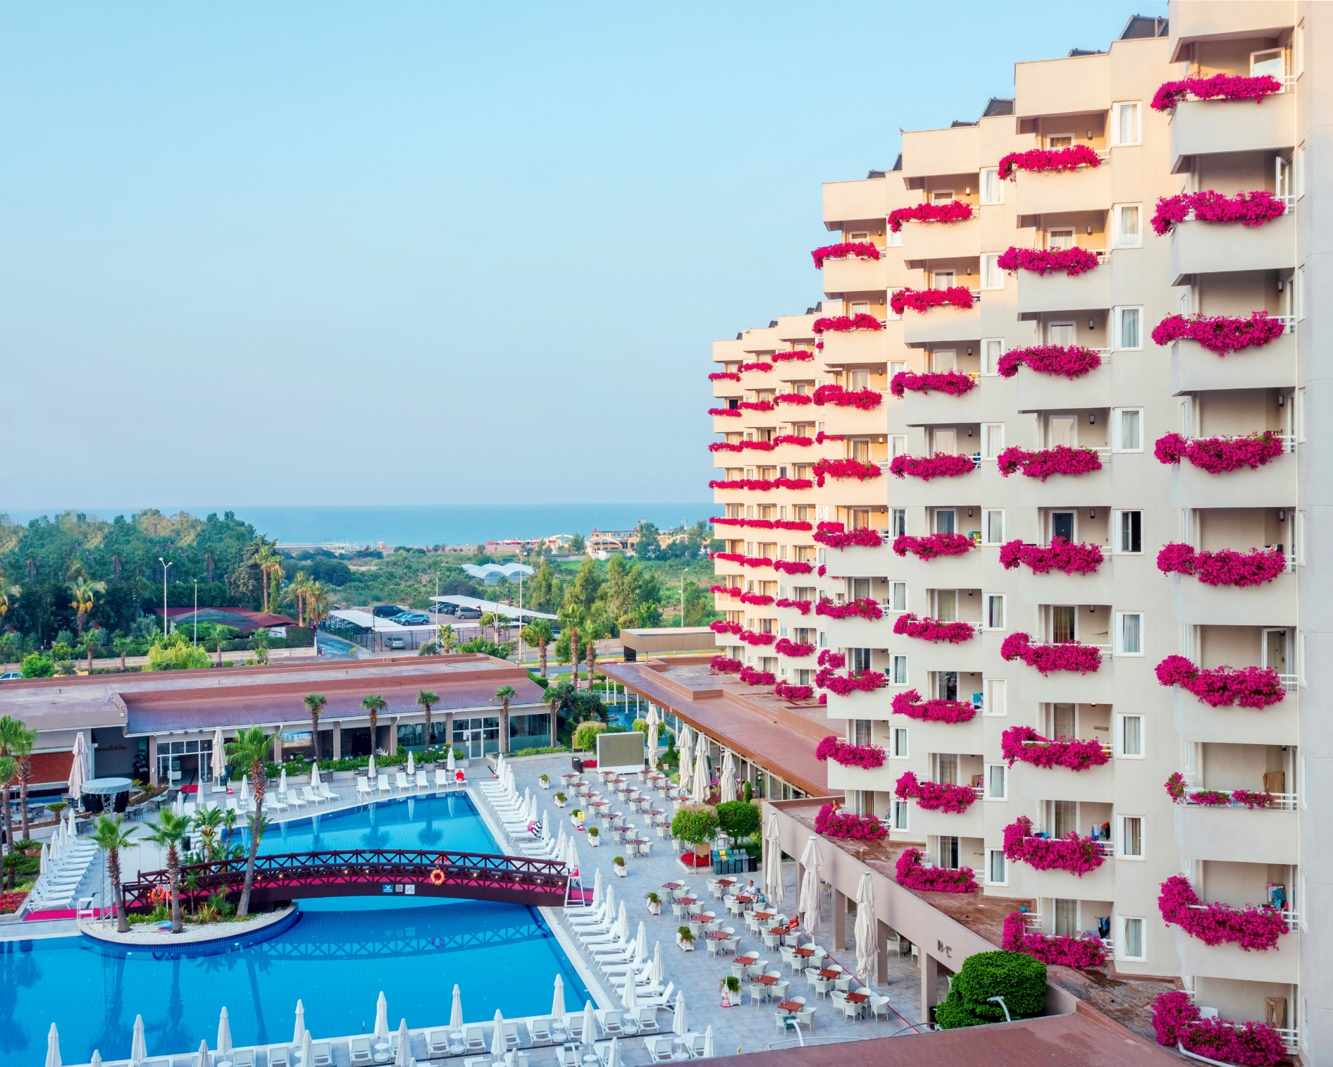

2023 YILI SÜRDÜRÜLEBİLİRLİK RAPORU

Slide 2
İÇİNDEKİLER
Biz Kimiz
Entegre Kalite Politikamız
Sürdürülebilirlik Politikalarımız
Kilometre Taşlarımız
Değer Yaratma Modelimiz
İstihdamlarımız
Kadın / Erkek
Yaş Aralığı
Uyruk
Yerleşim Yeri
Yerel İstihdam Oranı
Eğitimlerimiz

Slide 3
İÇİNDEKİLER
Çalışma Hayatımız
Çevre Üzerindeki Etkilerimiz
Kişi Başı Enerji Tüketimi
Kişi Başı Kat Hizmetleri Kimyasal Tüketimi
Kişi Başı Diğer Kimyasal Tüketimi
Kişi Başı Yakıt Tüketimi
Kişi Başı Ambalaj Atığı Üretimi
Kişi Başı Tehlikeli Atık Üretimi
Geri Kazanımlar
Tedarik Zincirimiz
Kültürel Faaliyetlerimiz
Sosyal Sorumluluk Projelerimiz
Sürdürülebilirlik Uygulamalarımız

Slide 4
BİZ KİMİZ
1997 yılında kurulan Corendon, Hollanda ve Belçika pazarlarında lider tur operatörlerindendir. Tur operatörlüğü, incoming, havayolu ve otel hizmetlerini tek çatı altında toplayarak müşterilerine uygun fiyatlı ve kaliteli tatil imkanı sağlar.
Corendon Turizm Grubu Şirketleri
Corendon Travel Holland, Belgium,
Corendon Touristic,
Corendon Airlines,
Corendon Airlines Europe,
Corendon Dutch Airlines
Corendon Otelleri
GRAND PARK LARA
Antalya Lara destinasyonunda 35000 m² alanda 896 oda ile 2013 Yılı Mayıs ayında her şey dahil konseptiyle hizmet vermeye başlamıştır.

Slide 5
ENTEGRE KALİTE POLİTİKAMIZ

Slide 6
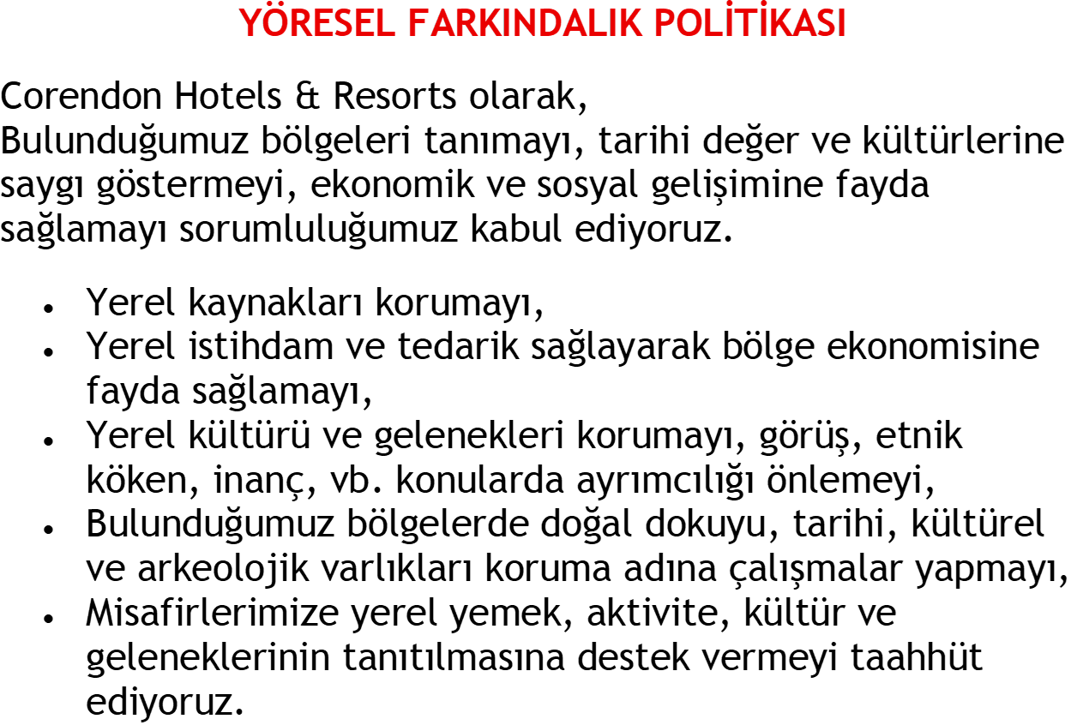
SÜRDÜRÜLEBİLİRLİK POLİTİKALARIMIZ

Slide 7
SÜRDÜRÜLEBİLİRLİK POLİTİKALARIMIZ

Slide 8












KİLOMETRE TAŞLARIMIZ
2015
İlk Mavi Bayrak Ödülü
2017
İlk ISO 14001 ÇYS Sertifikası
2019
Çevreye Duyarlı Konaklama Tesisi Belgesi
2020
Sıfır Atık Belgesi
2022
Bisiklet Dostu Otel Belgesi
2022
Sürdürülebilir Turizm Sertifikası
2023
İlk ISO 50001 EYS Sertifikası

Slide 9











DEĞER YARATMA MODELİMİZ
Kaynak Kullanımı
Ürün & Hizmet Üretimi
Satış & Pazarlama
Ürün & Hizmet Sunumu
Geri Dönüşüm

Slide 10








DEĞER YARATMA MODELİMİZ
Misafir
Personel
Toplum
Misafir odaklı hizmet
Rekabetçi hizmet anlayışı
Hizmette mükemmellik
Değer Katma
Yetkinlik, liderlik
Eğitim
Sosyal haklar
Eşitlik
Yüksek performans
Ekip kültürü
Kurumsal yönetim
Karbon ayak izi
Topluma üst düzeyde fayda

Slide 11
İSTİHDAMLARIMIZ
KADIN / ERKEK

Slide 12
İSTİHDAMLARIMIZ
YAŞ ARALIĞI

Slide 13
İSTİHDAMLARIMIZ
UYRUK

Slide 14
İSTİHDAMLARIMIZ

Slide 15
EĞİTİMLERİMİZ
Adam/Saat

Slide 16
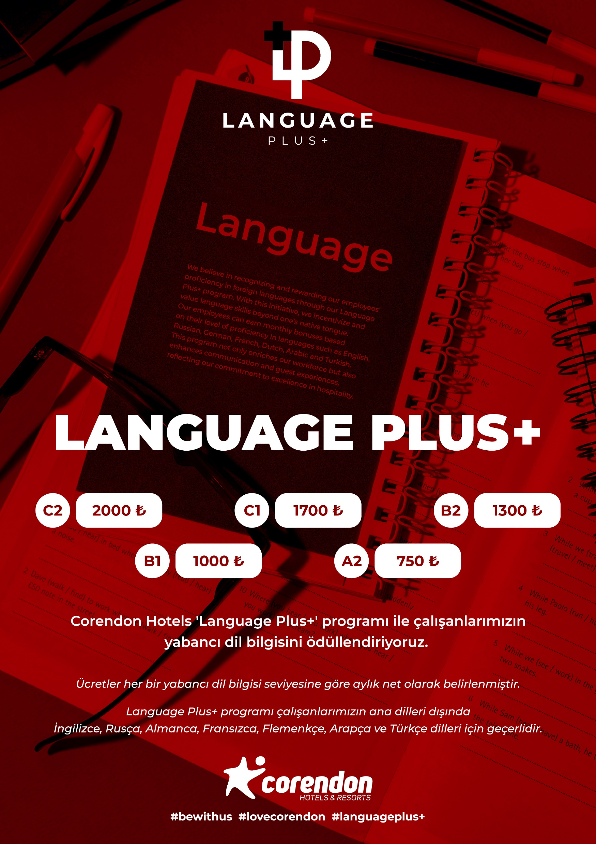
ÇALIŞMA HAYATIMIZ
Corendon Hotels & Resorts tüm personeline dil sınavına girme hakkı tanır.
Ana dilleri dışında bildikleri İngilizce, Rusça, Almanca, Fransızca, Flemenkçe ve Türkçe dillerinde için başarı seviyesine göre her personel dil tazminatından faydalanır.

Slide 17
ÇEVRE ÜZERİNDEKİ ETKİLERİMİZ

Slide 18
ÇEVRE ÜZERİNDEKİ ETKİLERİMİZ

Slide 19
ÇEVRE ÜZERİNDEKİ ETKİLERİMİZ

Slide 20
ÇEVRE ÜZERİNDEKİ ETKİLERİMİZ

Slide 21
ÇEVRE ÜZERİNDEKİ ETKİLERİMİZ

Slide 22
GERİ KAZANIMLAR

Slide 23
GERİ KAZANIMLAR

Slide 24

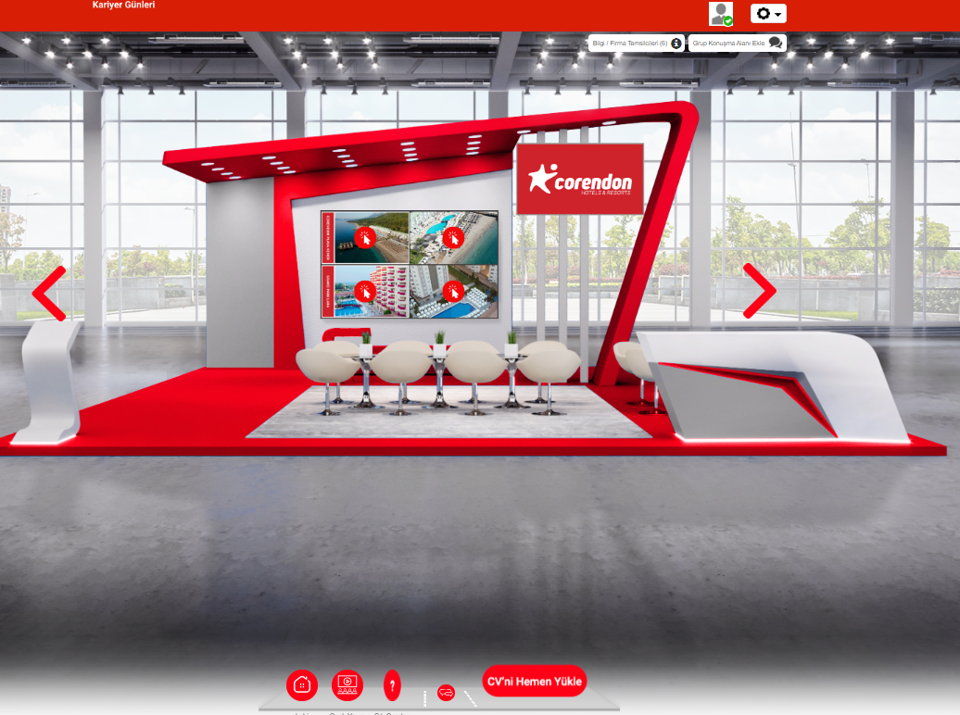
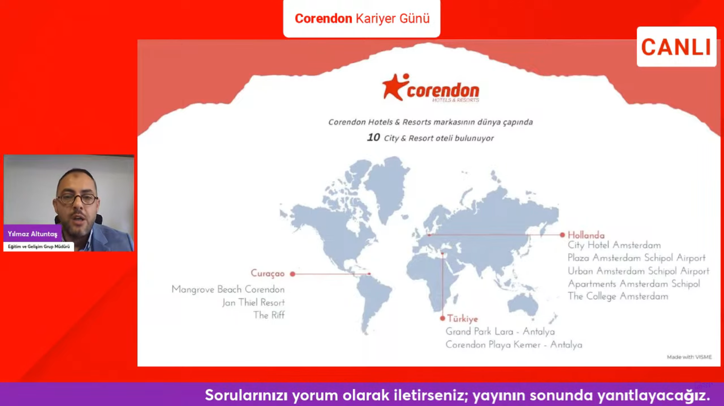

SOSYAL SORUMLULUKLARIMIZ
Corendon Group Kariyer.net Online Kariyer Günleri
Stand Ziyareti Sayısı 302
Stand İçeriği Tıklanma Sayısı 226
https://www.youtube.com/watch?v=YWi1tjK_SOI

Slide 25
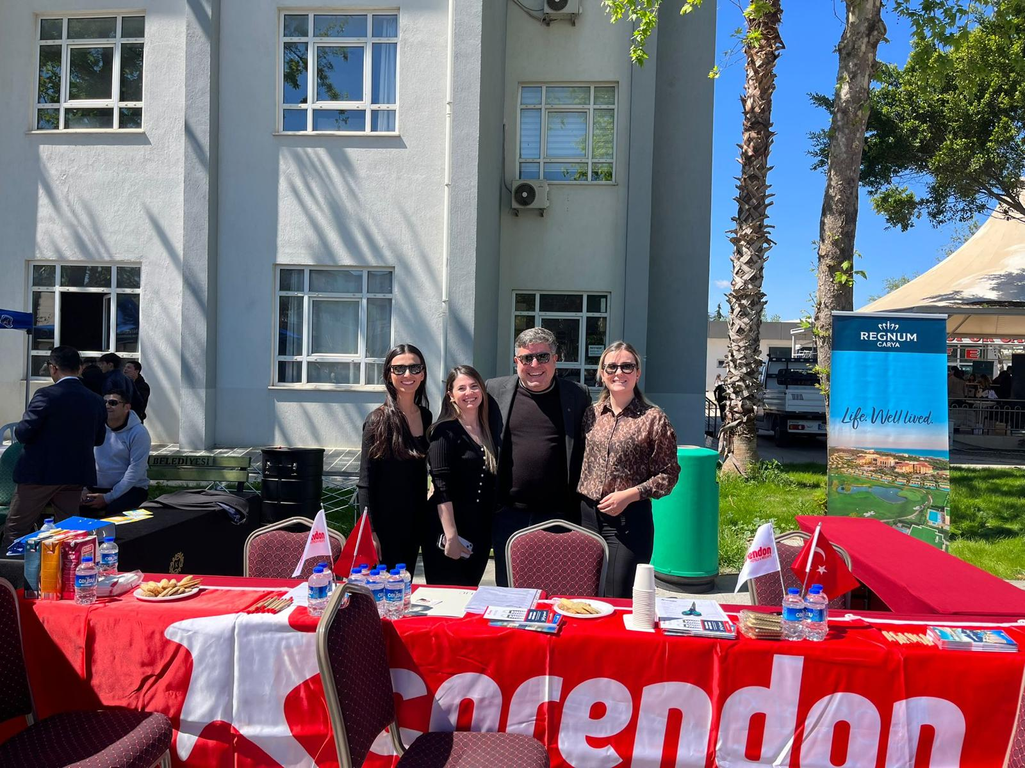
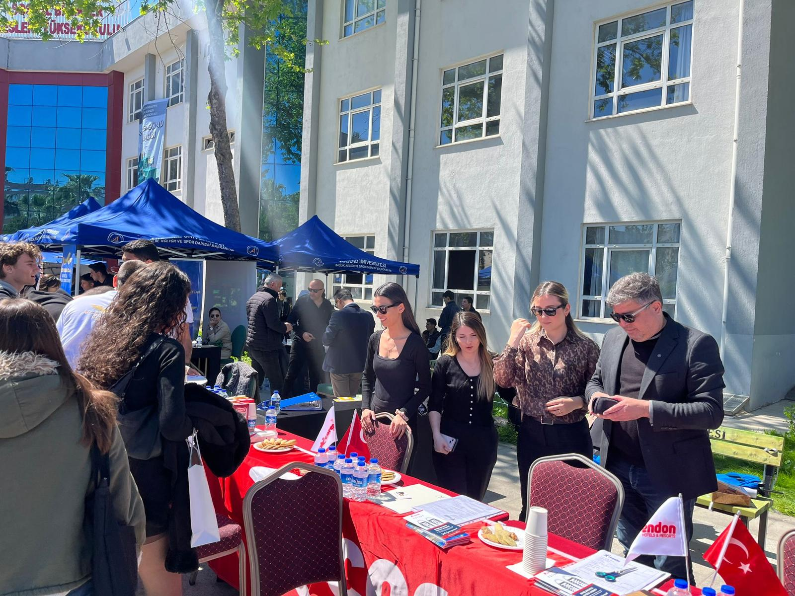
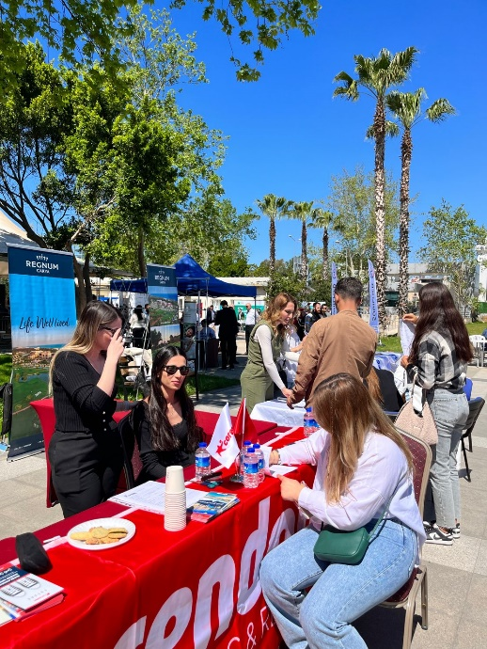
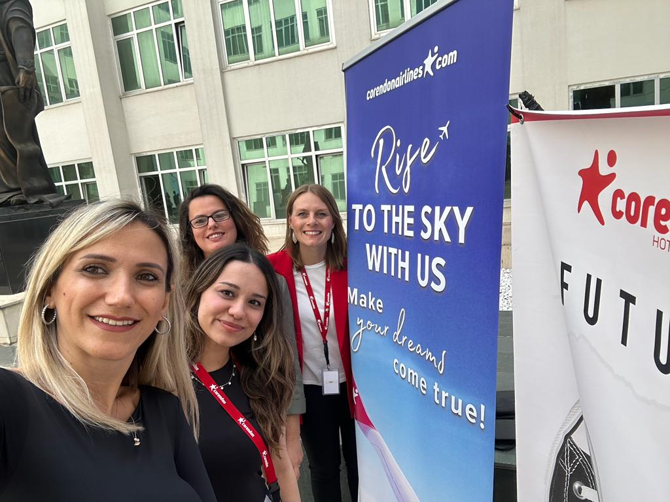
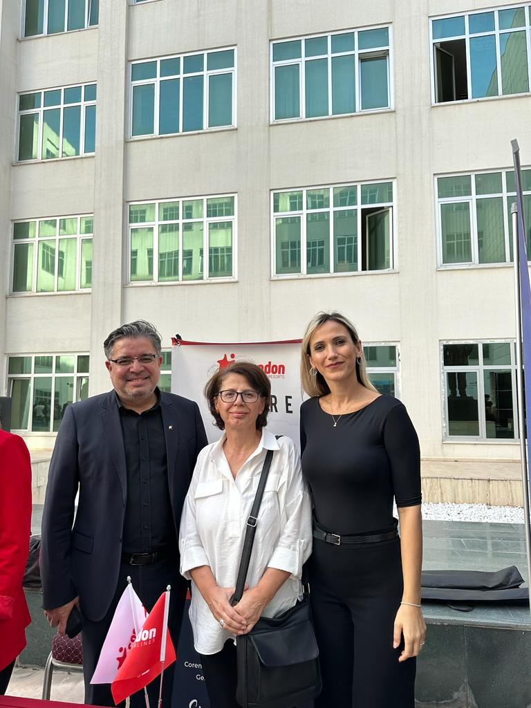
SOSYAL SORUMLULUKLARIMIZ
Akdeniz Üniversitesi – Sosyal Bilimler Meslek Yüksek Okulu Kariyer ve Tanıtım Fuarı
Akdeniz Üniversitesi Yabancı Diller Yüksek Okulu Kariyer ve Tanıtım Fuarı

Slide 26
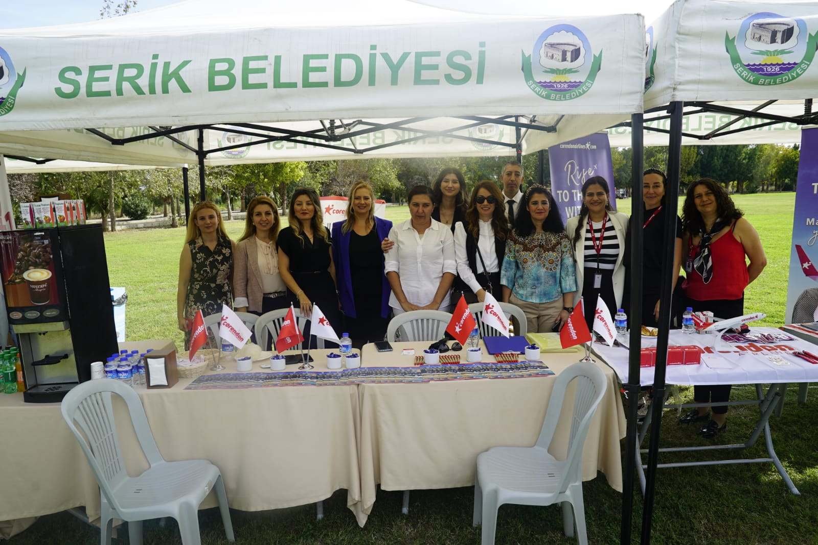
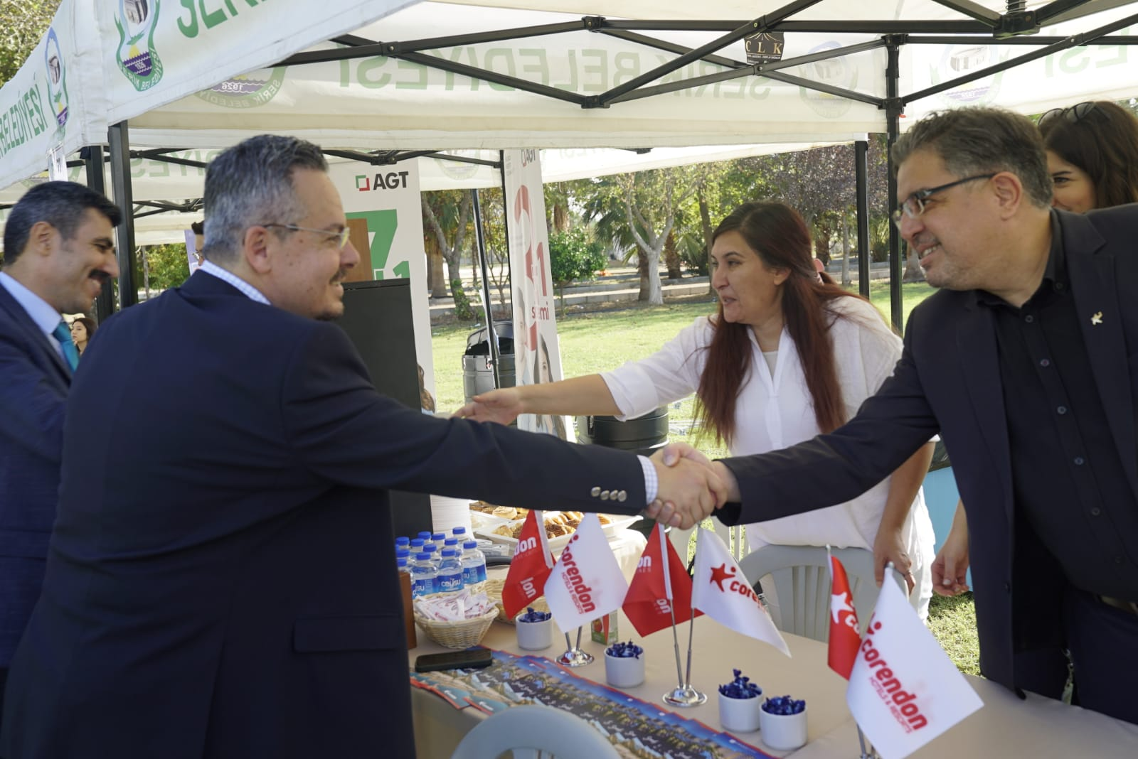
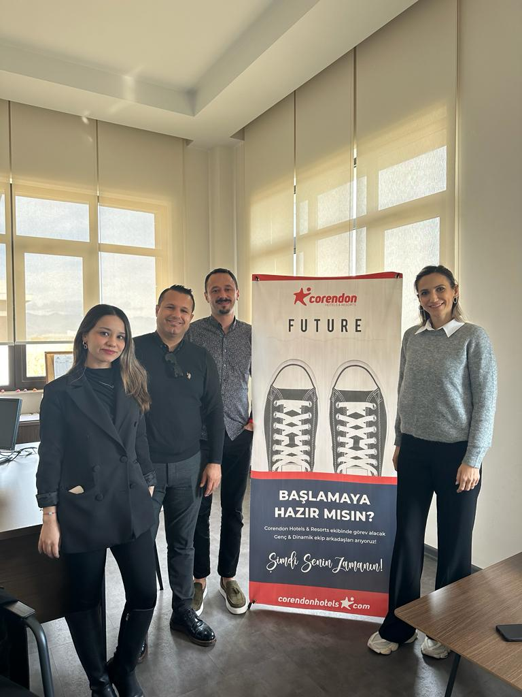
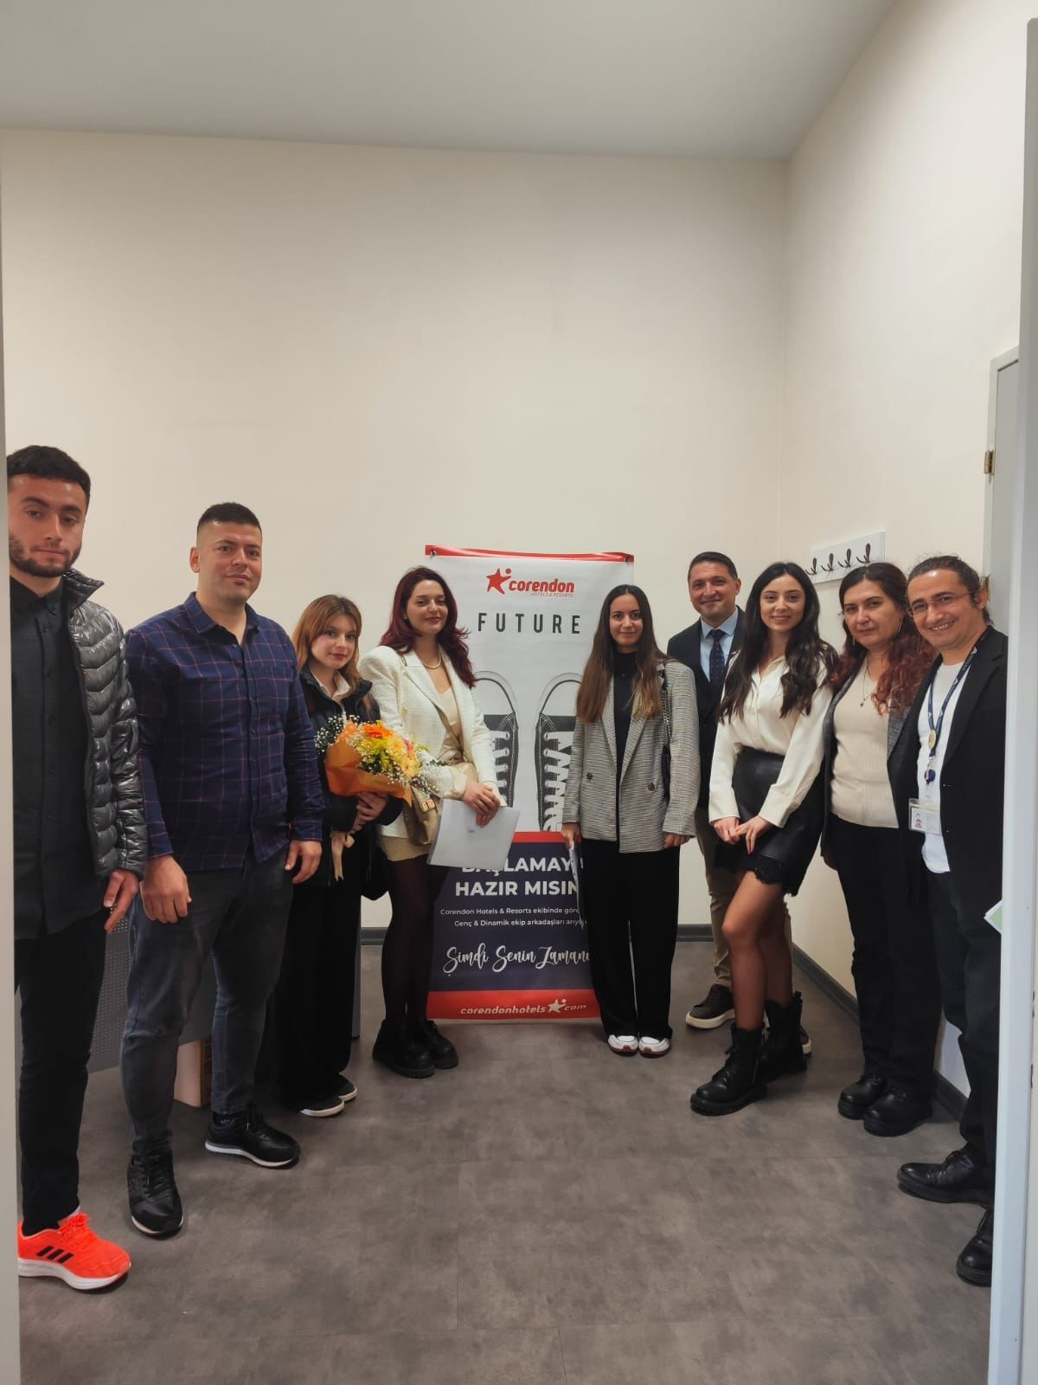
SOSYAL SORUMLULUKLARIMIZ
Belek Üniversitesi Kariyer ve Tanıtım Fuarı
Antalya Bilim Üniversitesi Turizm Fakültesi Kariyer ve Tanıtım Fuarı

Slide 27
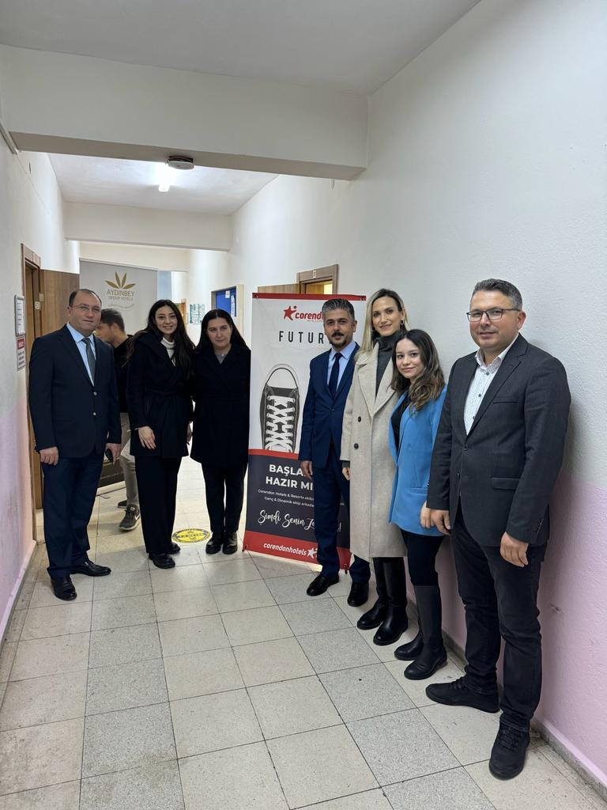
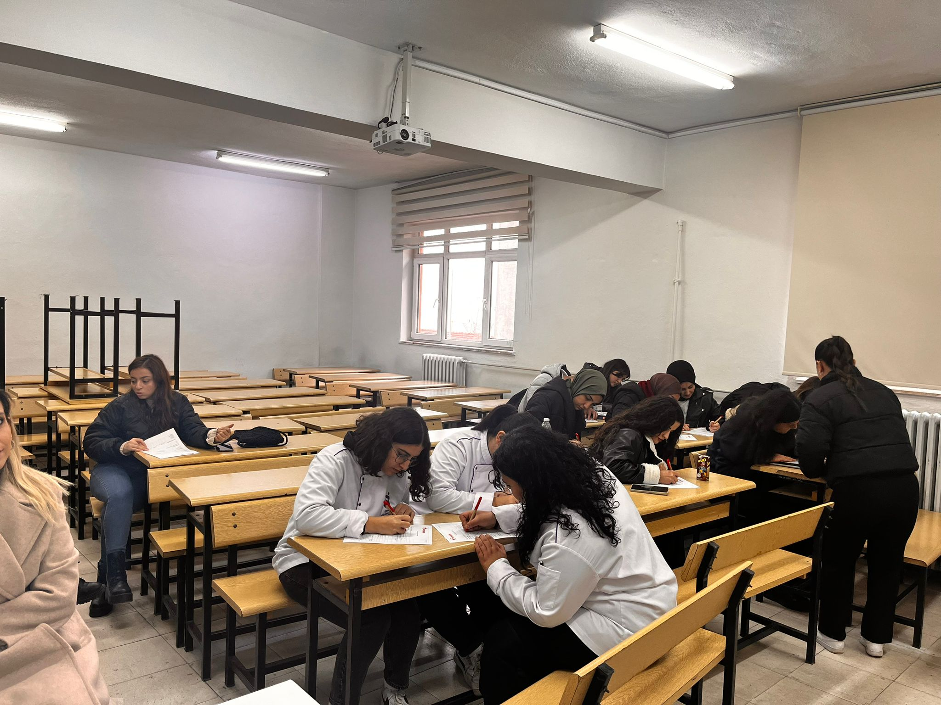
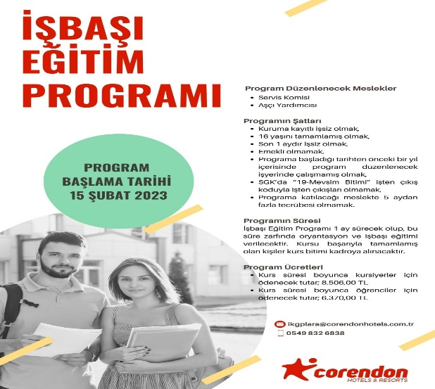
SOSYAL SORUMLULUKLARIMIZ
Isparta Uygulamalı Bilimler Fakültesi Eğirdir MYO Kariyer ve Tanıtım Fuarı
İşbaşı eğitim Programları

Slide 28
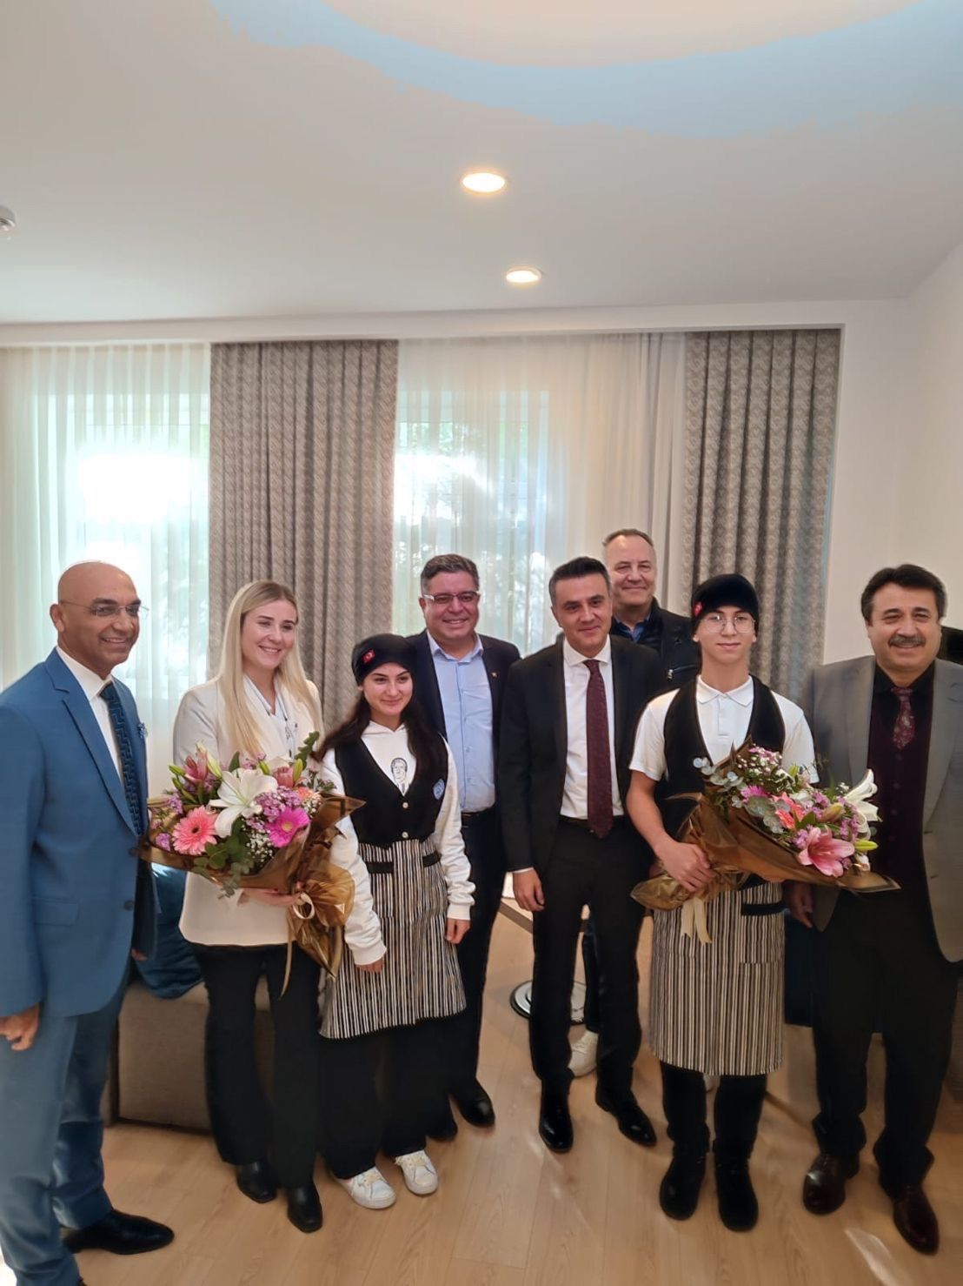

SOSYAL SORUMLULUKLARIMIZ
Antalya İl Milli Eğitim Müdürlüğü, Falez Mesleki ve Teknik Anadolu Lisesi ile işbirliğimiz sonucunda telafi programı protokolünün 6. Maddesinin 5. Fıkrasında yer alan ‘’Okulun Atölye ve
Staj İmkanı

Slide 29

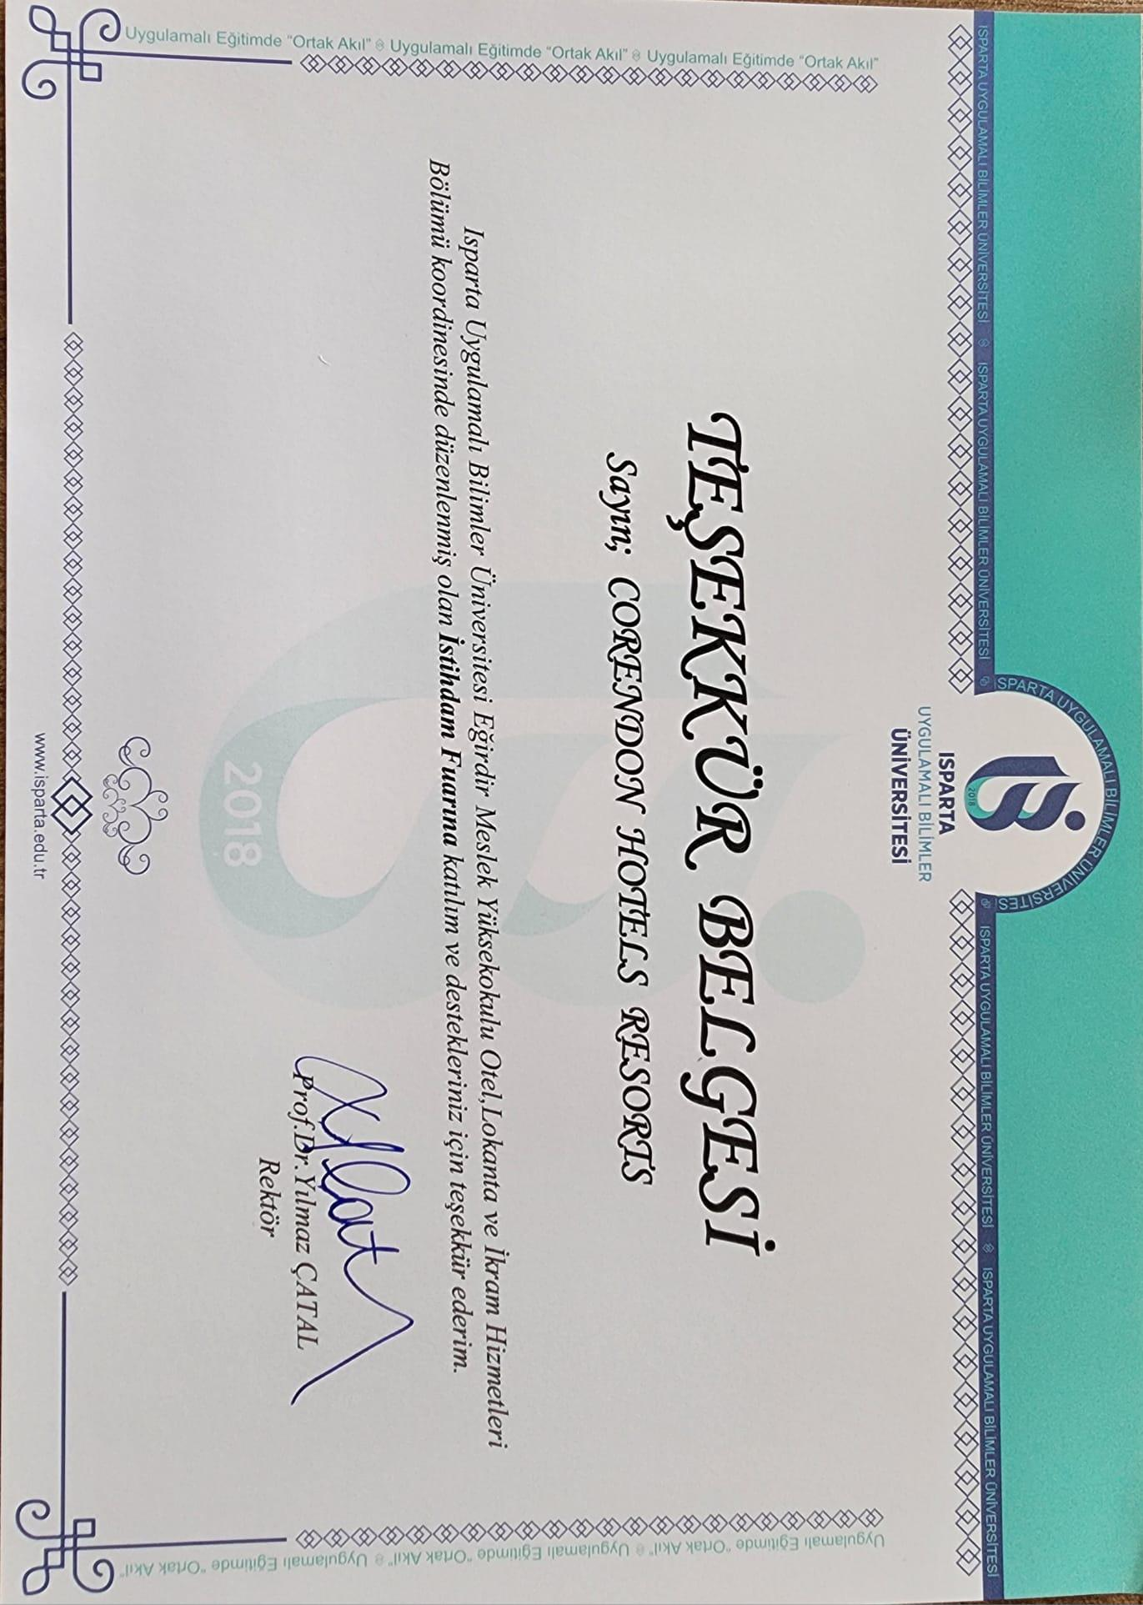
SOSYAL SORUMLULUKLARIMIZ
Antalya Bilim Üniversitesi ‘’Kariyer Günü’’ Buluşması
SDÜ Uygulamalı Bilimler ‘’Stajyer İstihdam’’ Uygulaması

Slide 30
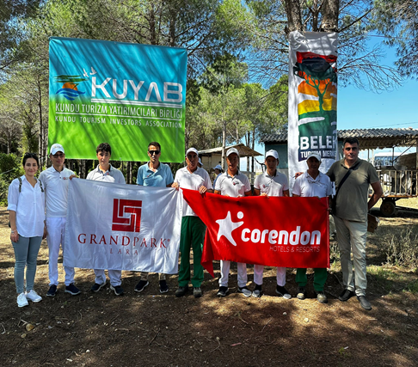
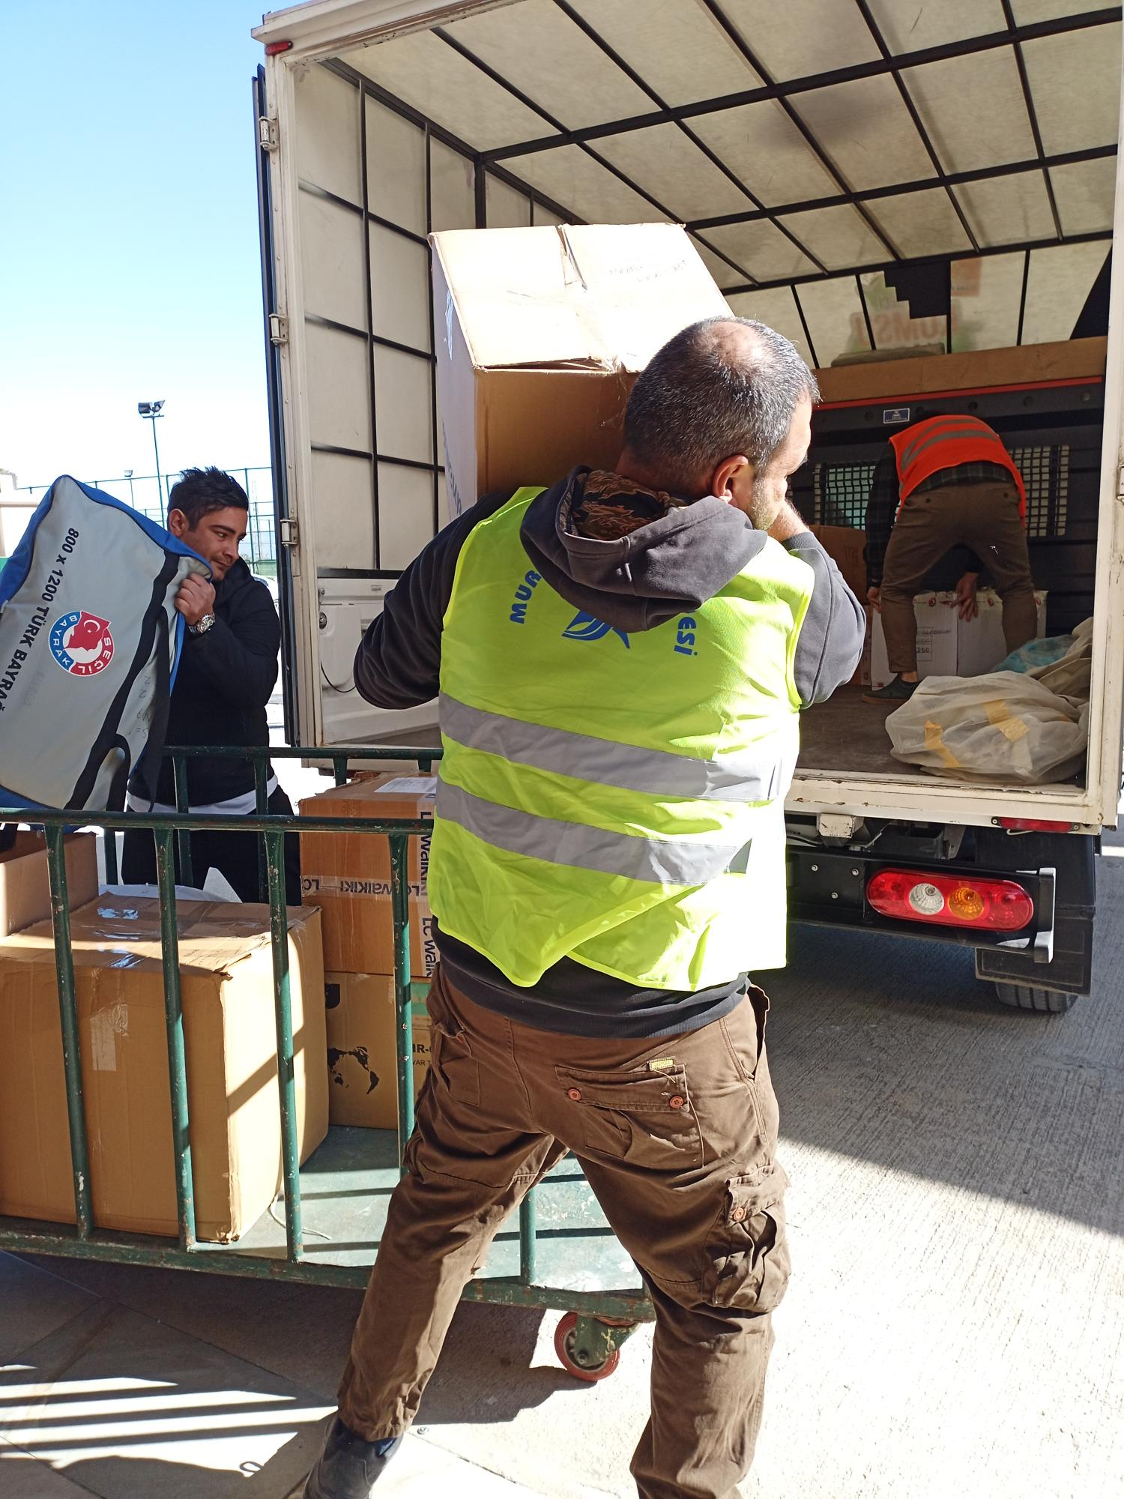
SOSYAL SORUMLULUKLARIMIZ
05.06.2023 Dünya Temizlik Günü Etkinliği
16.02.2023 617 Adet Kullanım Dışı Kıyafet Ürün Grubu Muratpaşa Belediyesine teslim edilmiştir.

Slide 31
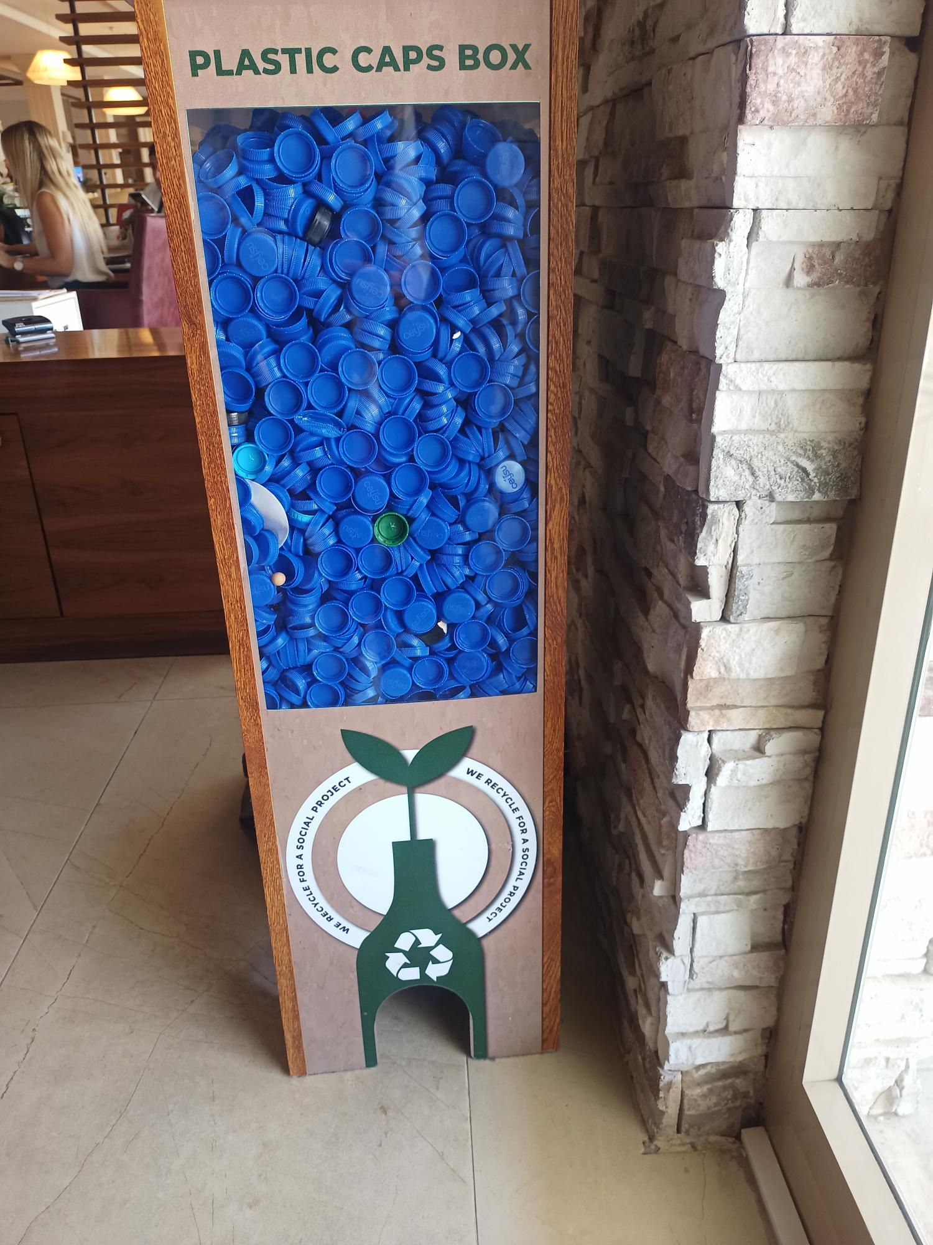
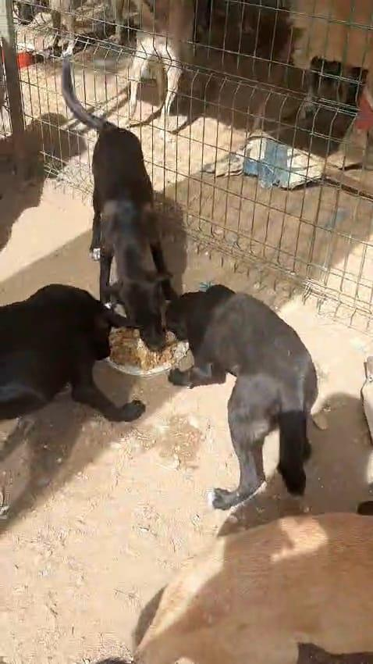
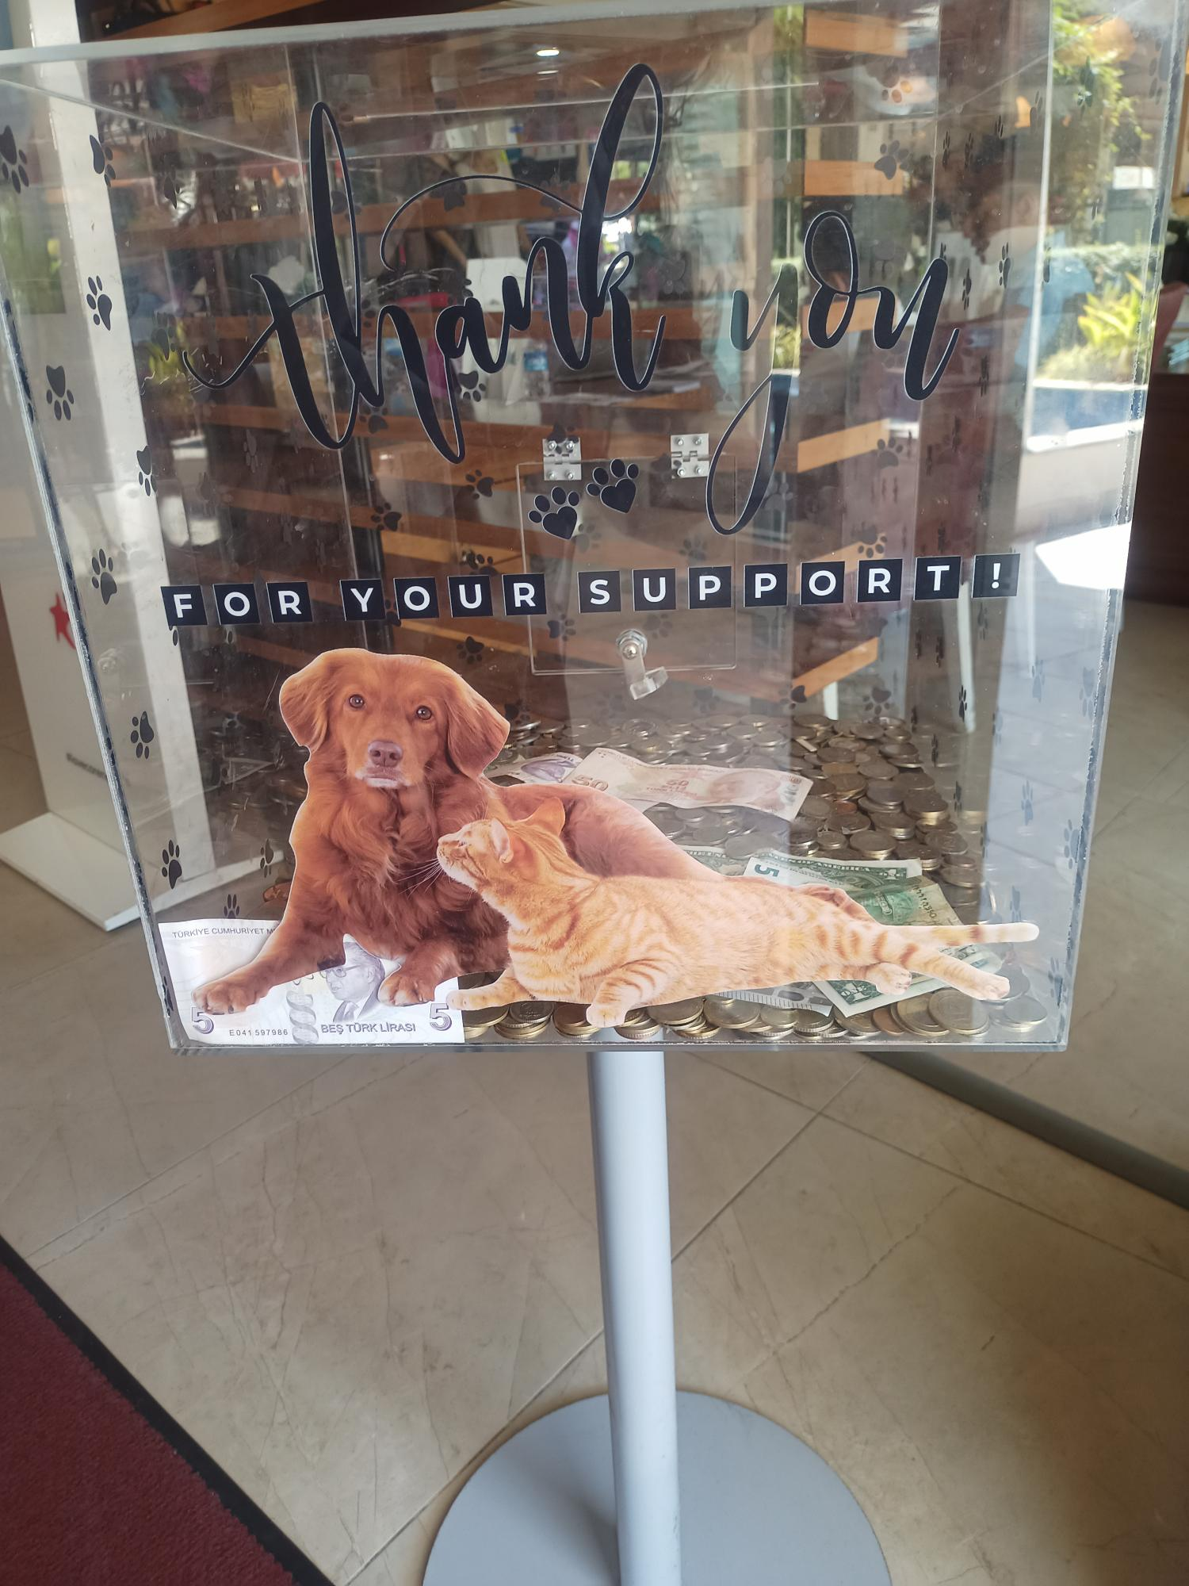
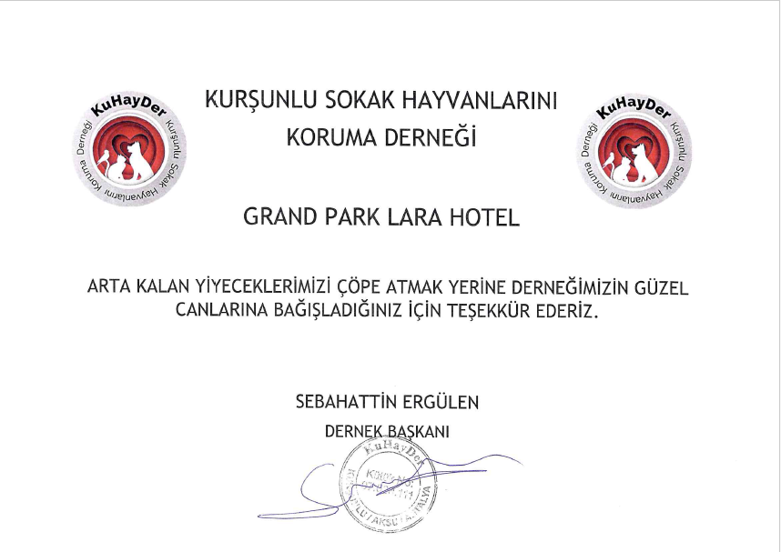
SOSYAL SORUMLULUKLARIMIZ
Mavi Kapak Toplama Üniteleri
KuHayDer Barınağı Teşekkür Yazısı
Sokak Hayvanları İçin Bağış Üniteleri

Slide 32
2023-TEDARİK ZİNCİRİMİZ
Yerel ticari kalkınmayı destekliyor, tedarik ağımızı bölgesel olarak büyütüyoruz.

Slide 33
SÜRDÜRÜLEBİLİRLİK UYGULAMALARIMIZ
TEKNİK SERVİS
Dozajlama makinesinde hipokloröz üretilerek (su ve klor kullanılarak dezenfektan üretilip) kimyasal tüketimi ve plastik atık üretimi azaltılmıştır.(2021)
Çift terim tarife kullanılarak tasarruf sağlanmaktır.
Güneş enerjisinden faydalanılmak üzere güneş panelleri bulunmakta ve sıcak su sağlamaktadır.
Güneş panellerine izolasyon ve saç kaplama yapılmıştır. (2020)
Restaurantlar, lobby, mini kulüp ve blok teraslarında çatı izolasyonu yapılarak enerji kaybı azaltılmıştır.
Misafir odalarının pencere ve balkon kapısı lastikleri değiştirilerek ısı kaçakları azaltılmıştır. (2020-2021)
Misafir odalarında balkon kapılarında switch kullanılarak, ortalama %33 enerji tasarrufu sağlanır.(2013)
Misafir odalarında enerji kart sistemi kullanılarak, enerji tasarrufu sağlanmaktadır.(2013)
Trafo ve jenaratör yüke göre eş yaşlanma prensibi ile çalışmakta olup %40 yakıt tasarrufu sağlanmaktadır.
Lojmana 50 adet inverter klima alınarak ortalama %30 enerji tasarrufu sağlanmıştır.(2021)
Koridorlarda ve kat ofislerinde atlamalı aydınlatma sistemi kullanılarak eş yaşlanma sağlanmaktadır.

Slide 34
SÜRDÜRÜLEBİLİRLİK UYGULAMALARIMIZ
TEKNİK SERVİS
20 adet yeni nesil televizyon ve 10 adet mini bar alınarak enerji tasarruflu ekipman kullanımını arttırmaya devam edilmektedir. (2021)
Yatay ve dikey soğuk hava dolaplarının lastikleri değiştirilerek daha verimli çalışmaları sağlanmıştır. (2021)
Ortak kullanım alanlarında sensörlü bataryaya geçilerek su tüketimi azaltılmıştır. (2020)
Ortak kullanım alanları ve misafir odalarında perlatör takılarak su sarfiyatı %30-%50 oranında azaltılmıştır.(2018)
Tüm asansörlerin makine sistemi değiştirildi. (2019)
Hurdaya ayrılan malzemeler geri dönüştürülerek çeşitli malzeme ve ekipman yapımında kullanılmaktadır. (Güvenlik kulübesi, havuz altı galeri konsollama)
Gün içinde sıcaklık farklarının gözetilerek belirli aralıklarla genel alan ve odaların soğutma sistemleri otomasyon ile kapatılarak ortalama %25 tasarruf sağlanmaktadır.
Genel mekanlarda (wc, hamam&spa, toplantı salonları, mini kulüp, yemekhane) taze hava ve emiş sistemi timer - dimmer sistemi ile tasarruf sağlanmaktadır.
Dış cephe bina aydınlatmaları diğer aydınlatma sistemlerine göre ortalama 18 kat daha tasarruflu led lambalar aracılığıyla yapılmaktadır.

Slide 35
SÜRDÜRÜLEBİLİRLİK UYGULAMALARIMIZ
PEYZAJ
Peyzaj alanında uyguladığımız projeler sürdürülebilirliği odağına alan tasarım süreçlerinden oluşur.
Projelerde hedefimiz, ortamın derinlik ve dokusunu ortaya çıkartacak, doğal taş uygulaması ile toprağın su tutma kapasitesini arttırarak, buharlaşmanın önüne geçmek için kullanılan yüzey malçlama (Volkanik tüf, ağaç kabuğu vb. ) gibi sürdürülebilir malzemeleri kullanmaktır.
Otomasyon sulama sistemlerinde tercih ettiğimiz basınç regülatörlü damlama boruları ile aynı sürede, aynı miktar su ile uzun ve büyük alanlarda tasarruflu ve verimli sulamalar yapılır.
Balkonlardaki 2500 adet çiçekli bitki kurguladığımız, uzaktan kontrollü otomasyon sistemi ile damla sulama şeklinde sulanarak su tüketimleri kontrol altına alınır. Sistemde kullanılan labirent kazıklı damlatıcılar ile saatteki su tüketimleri hesaplanarak bitkiye ihtiyacından fazla suyun verilmesi önlenir.
SATIN ALMA
Yeni alınan ekipmanların alımı enerji tasarrufu göz önünde bulundurularak yapılmaktadır.
Tedarikçi seçme ve değerlendirme süreçlerimizde tedarikçilerin sürdürülebilirliğe katkısı irdelenmekte ve sürece dahil olmaları yönünde desteklenmektedir.

Slide 36
SÜRDÜRÜLEBİLİRLİK UYGULAMALARIMIZ
KAT HİZMETLERİ
Çevre dostu temizlik ürünleri (yaklaşık %6’sı) odalar ve genel alan temizliklerinde kullanılmaktadır.
Misafir odalarında sıvı sabun ve şampuan için adet buklet malzeme yerine 320 ml’lik tekrar doldurulabilir duvar tipi dolum ekipmanları kullanılmakta ve atık miktarı azaltılmaktadır.
Dozajlama sistemi kullanılarak fazla kimyasal tüketiminin önüne geçilmektedir.
Discard havlular zemin temizliğinde kullanılmakta ve atık miktarı azaltılmaktadır.
2022 yıl sonunda yapılan sayım sonrasında discard olarak ayrılan çarşaf grubundan 6000 adet yastık kılıfı geri dönüşümü sağlanmıştır. Yastık kılıfı olmayan parçalar temizlik işlemlerinde kullanılmak üzere ayrılmıştır.
F&B
Ana bulaşık makinesi 6000 tabak yıkama kapasiteli makine ile yenilenerek su ve enerji tasarrufu sağlanmıştır.
Restaurantta 200 ml bardak su kullanılması yerine 1,5 litrelik sular cam bardaklarda sunularak kullanılmaya başlanmış olup plastik atık miktarı ve su tüketimi azaltılmıştır.

Slide 37
SÜRDÜRÜLEBİLİRLİK UYGULAMALARIMIZ
MUTFAK
2023 yılında büfelerden arta kalan 30.709 kg yemek, 1.826,79 kg ekmek KuHayDer hayvan barınağına gönderilmiştir.

